Slide 1
Қашықтықтан оқыту жағдайында ерекше білім беру қажеттіліктері бар балаларды тәрбиелеп отырған ата-аналарға көмек көрсету
Психологиялық-педагогикалық түзету кабинетінің
педагог-психологы
И. М. Лебединскаяның
жұмыс тәжірибесінен
Қарағанды қ.

Slide 2
Бүгін бүкіл әлем, біздің еліміз және бәріміз жаңа жағдайға тап болдық.
Біздің алдымызда тұрған міндет: жаңа жағдайда өз жұмысымызды жалғастыру.
Сіздердің назарларыңызға Қарағанды қаласының түзету кабинеті жағдайында түзету-дамыту көмегін алатын балалардың ата-аналарымен қашықтықтан жұмыс істеу тәжірибесін ұсынамыз.

Slide 3
Қашықтық форматта жұмысты ұйымдастыру жағдайлары
Білім беру процесінің барлық қатысушыларының өзара әрекеттесуі
(келісім мен ұмтылыс, процеске эмоционалды-оң көзқарас)
Техникалық мүмкіндіктердің болуы (гаджеттер, интернеттің болуы), Whatsapp Instagram-ға шығу
Материалдарды жүйелеу (демонстрациялық тәжірибеге бағытталған), ата-аналардың бейне есептері
Өзара әрекеттесу формасы мен уақытын анықтау
(жеке тұлғаға бағытталған тәсіл; жеке өзара іс-қимыл )

Slide 4
Жұмысты қашықтықтан ұйымдастыру кезеңдері
Кеңес беру және әңгімелесу өткізу
Ыңғайлы ақпараттық алаңдарда сабақ өткізу
Жәрдемдесуге және ынтымақтастыққа деген ұмтылысты
қалыптастыру
Жұмыс тәжірибесін зерттеу
Жеке дамыту бағдарламасын бағыттарын анықтау Материалдарды таңдау және басқа форматқа аудару
Барлық қатысушыларды ынталандыру
Негізгі кезең
Қорытынды сүйемелдеу
Дайындық кезеңі
Кері байланыс
Алдыңғы нәтижелерге сүйене отырып, келесі өзара әрекеттесуді құру

Slide 5
Ата-аналармен қашықтықтан жұмыс істеу формасын таңдаудағы ең бастысы
- әр отбасының жеке мүмкіндіктері мен сұранысын ескеру.
- белсенді қабылдау аймағын түсіну және өзара әрекеттесуге дайын болу
Кеңес беру жұмысының нұсқалары
Ата-аналармен әңгімелесу
Сұрақтарға жауаптар
WhatsApp бірлескен тобын құру
Instagram парағын құру
Бірлескен жобалар -"Менің балам", " Есімде .Мен мақтанамын", «Анамен жұмыс»
Бейне кенестер, оқыту бейнелер, теориялық материал

Slide 6
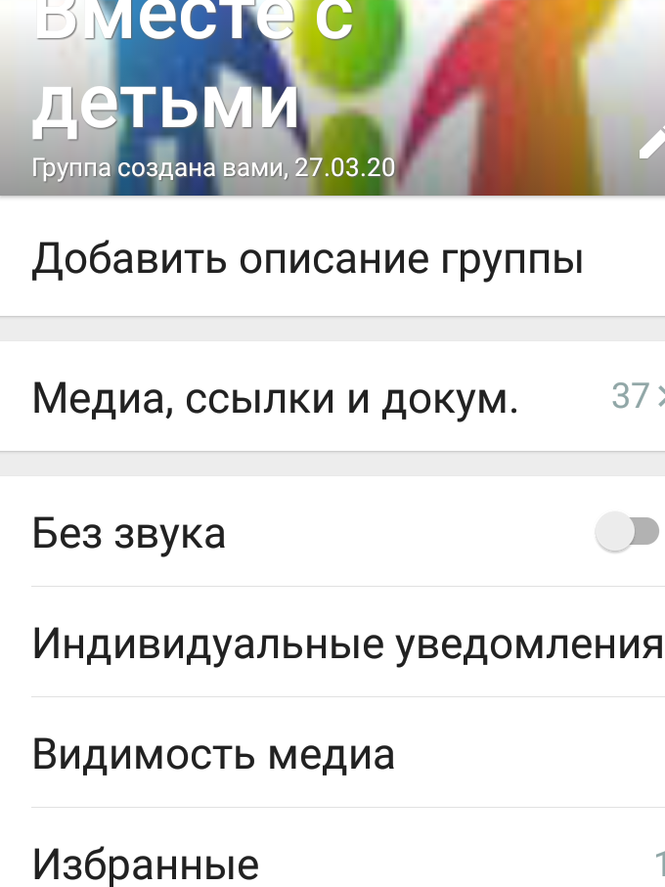
WhatsApp бірлескен тобы құрылды

Slide 7
WhatsApp бірлескен тобы құрылды

Slide 8
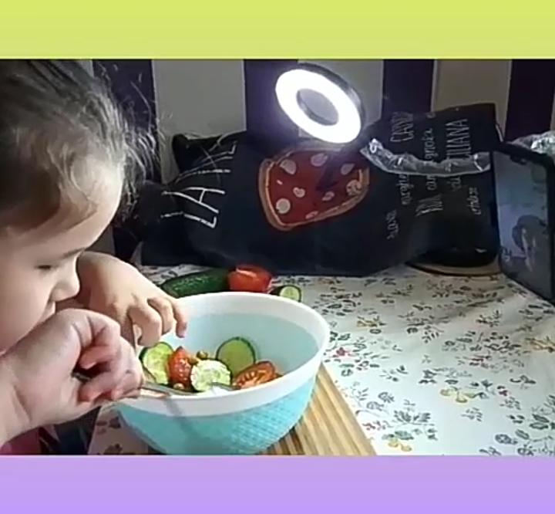
Бірлескен жобалар – «Менің балам»

Slide 9
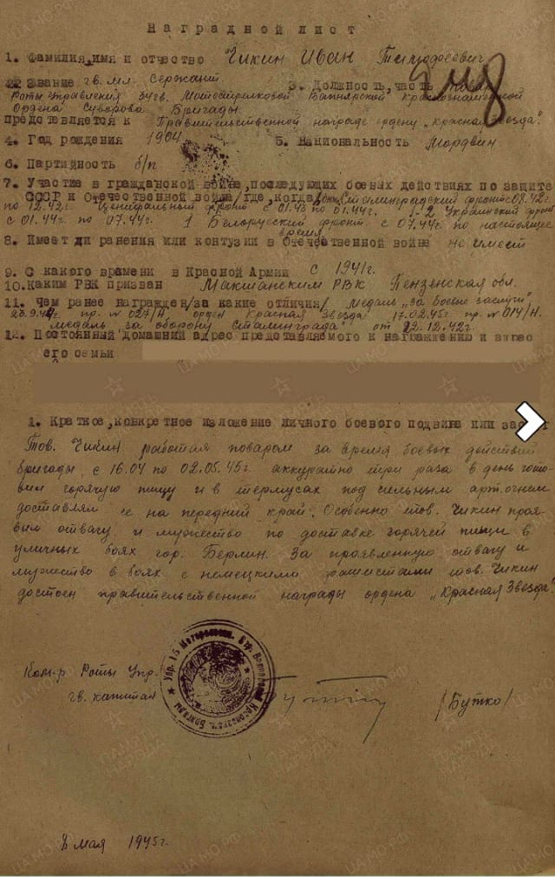
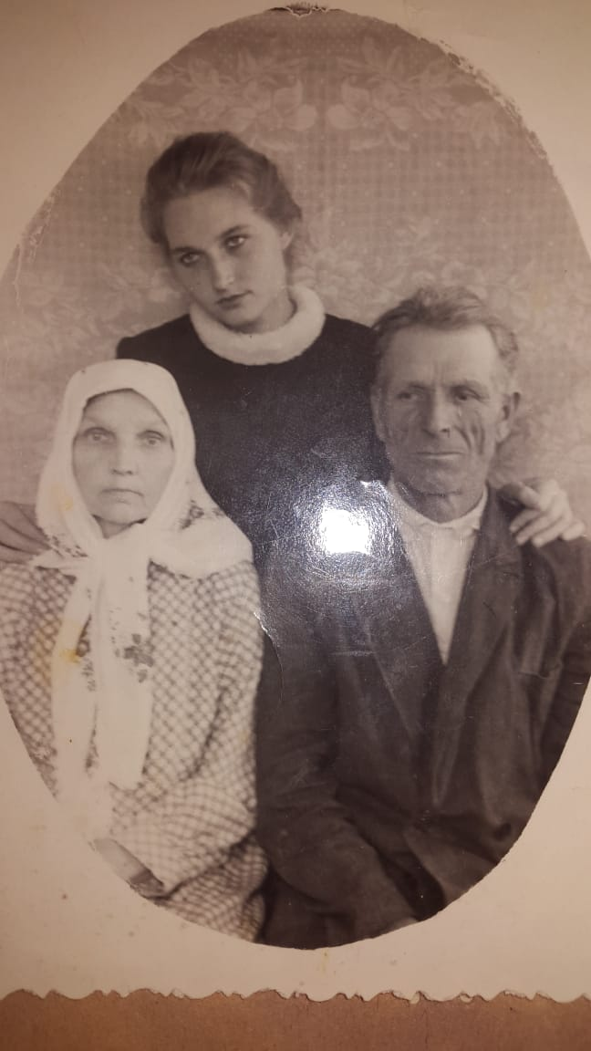
" Есімде .Мен мақтанамын"
"

Slide 10
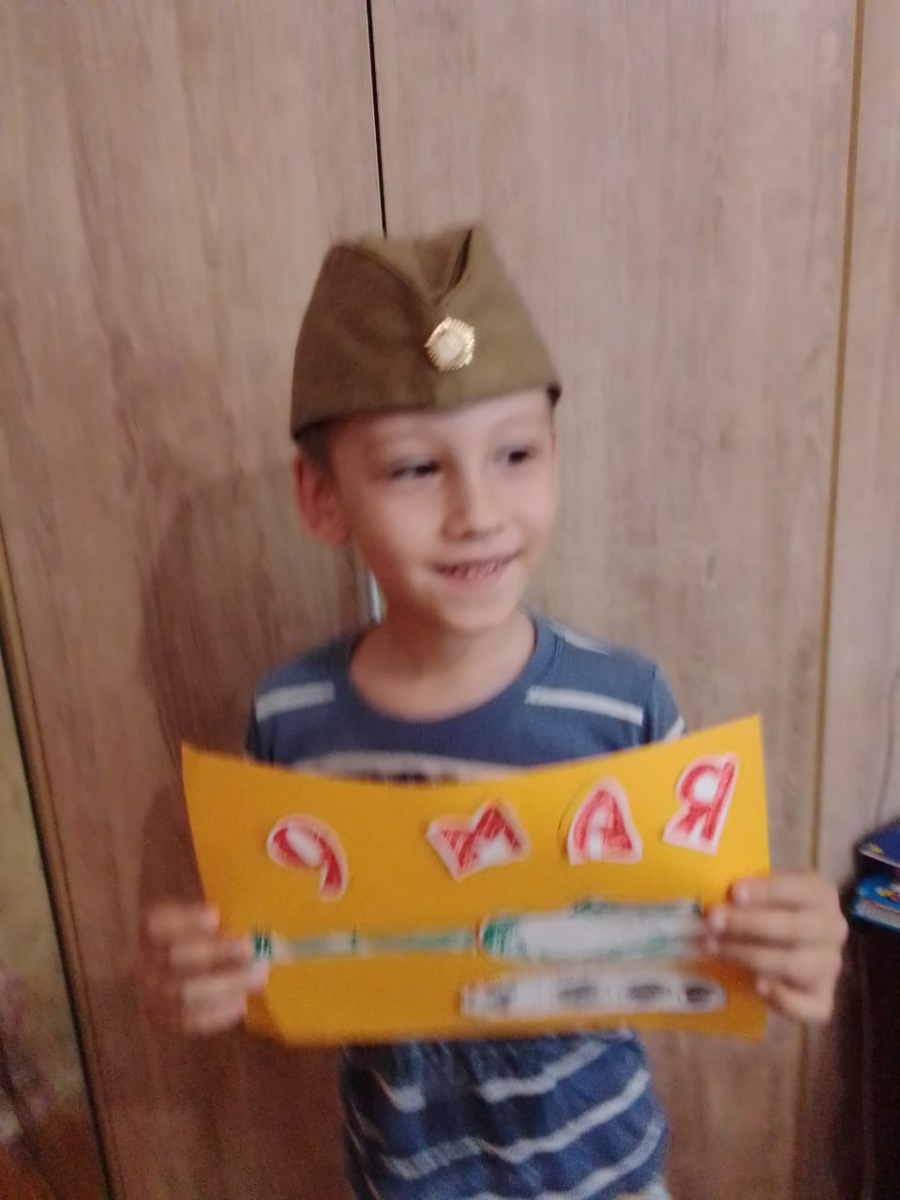
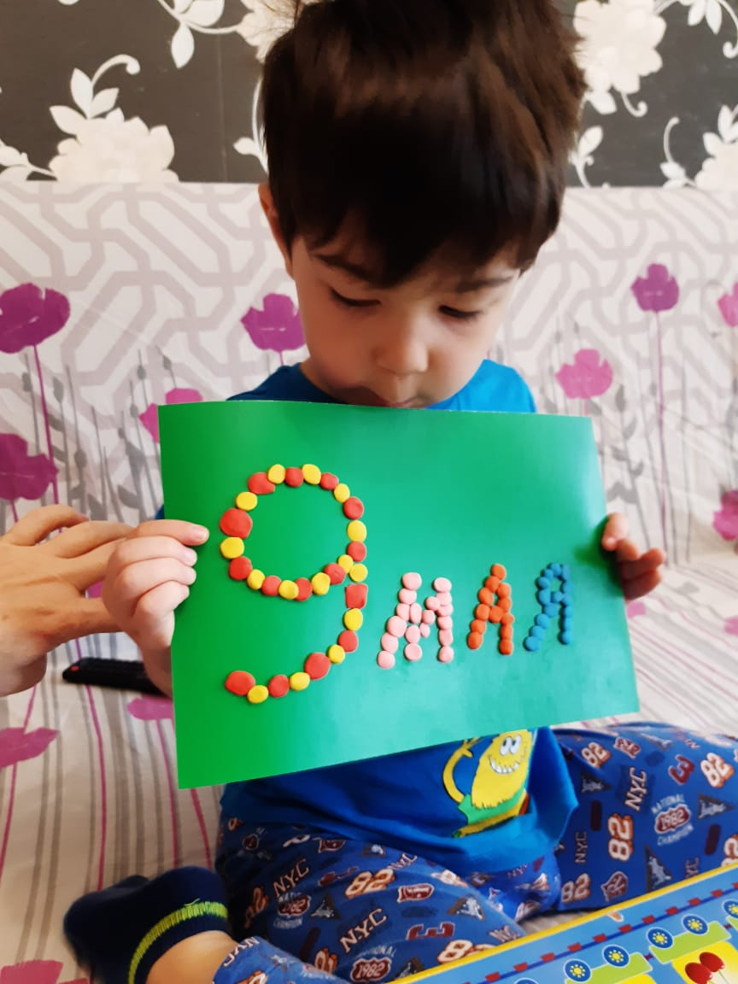
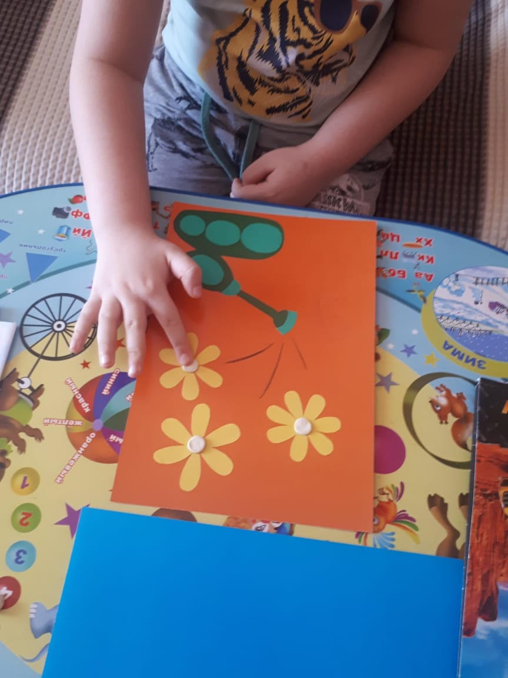

Slide 11
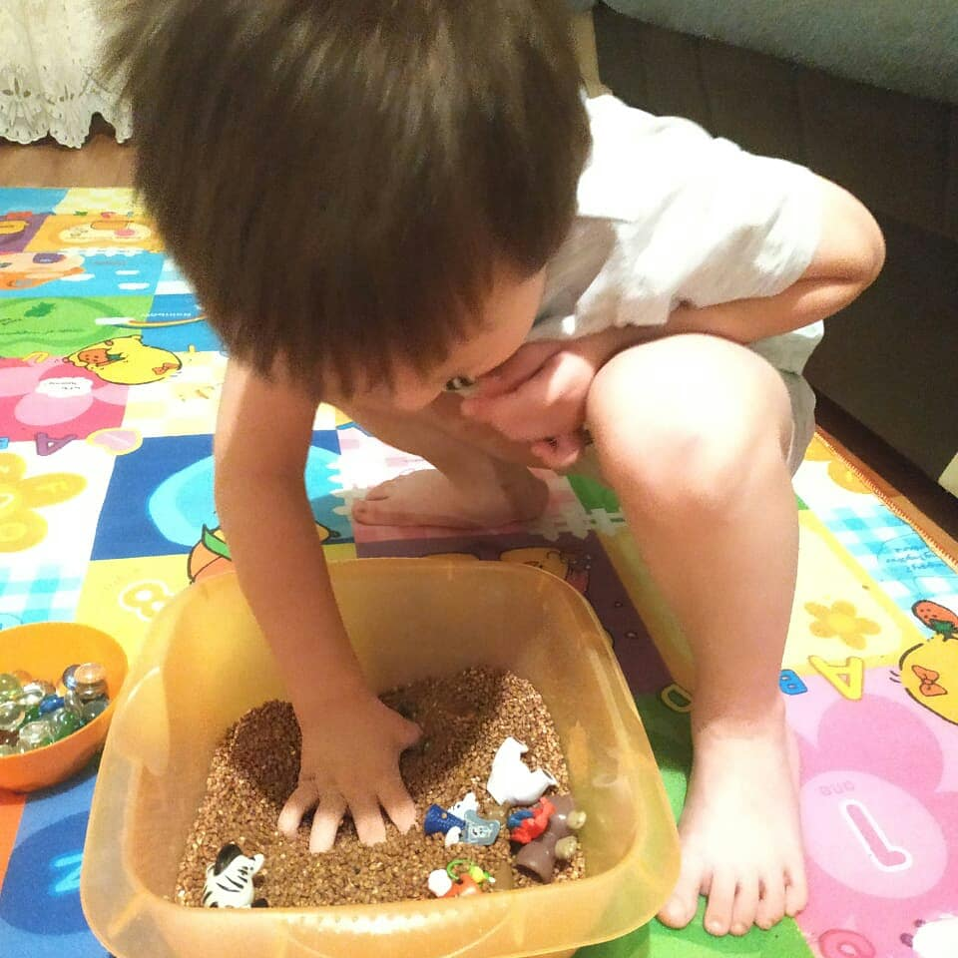
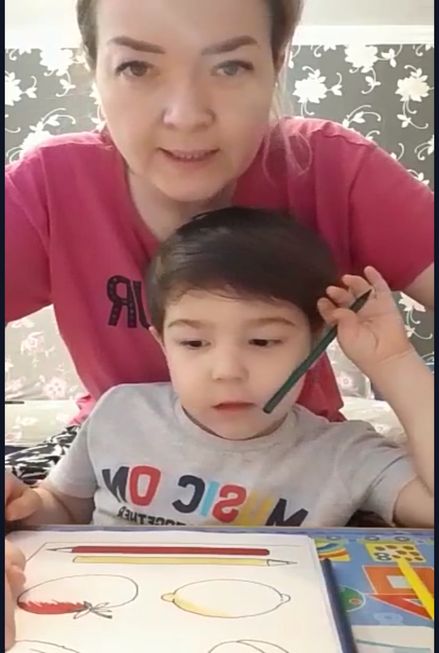
«Анамен жұмыс»

Slide 12
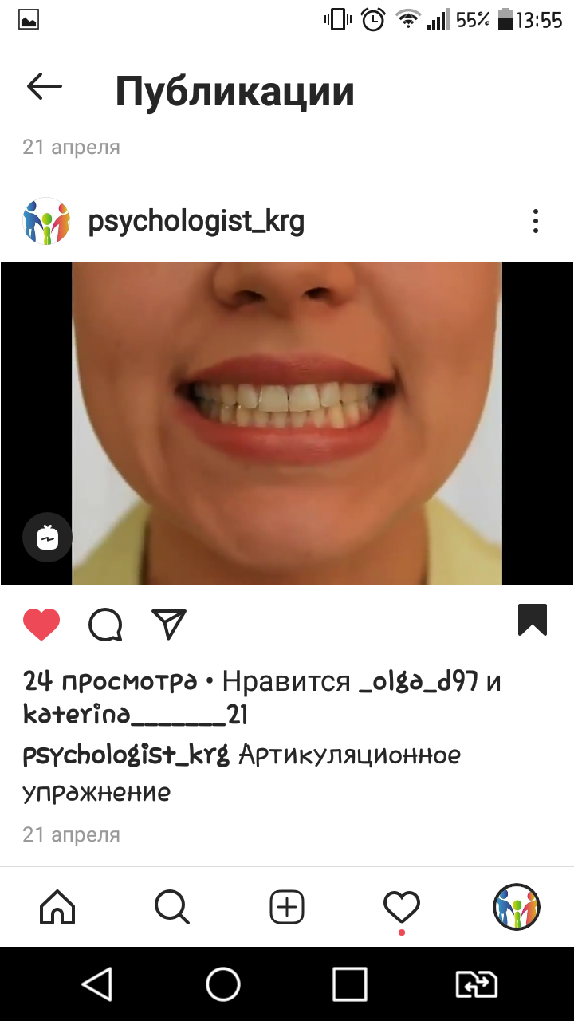
Instagram парағы құрылды

Slide 13
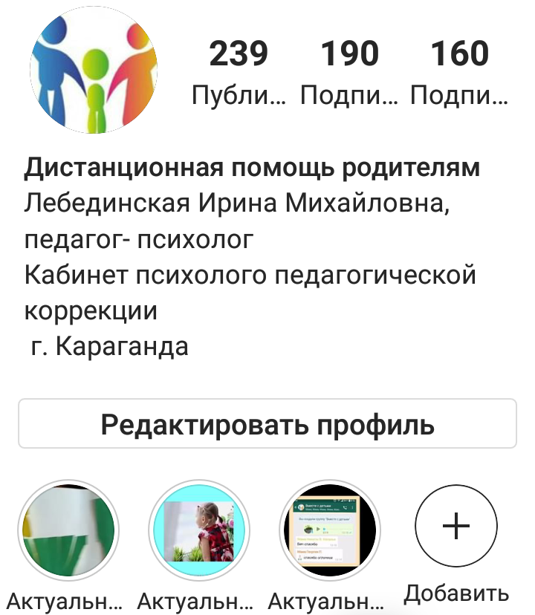
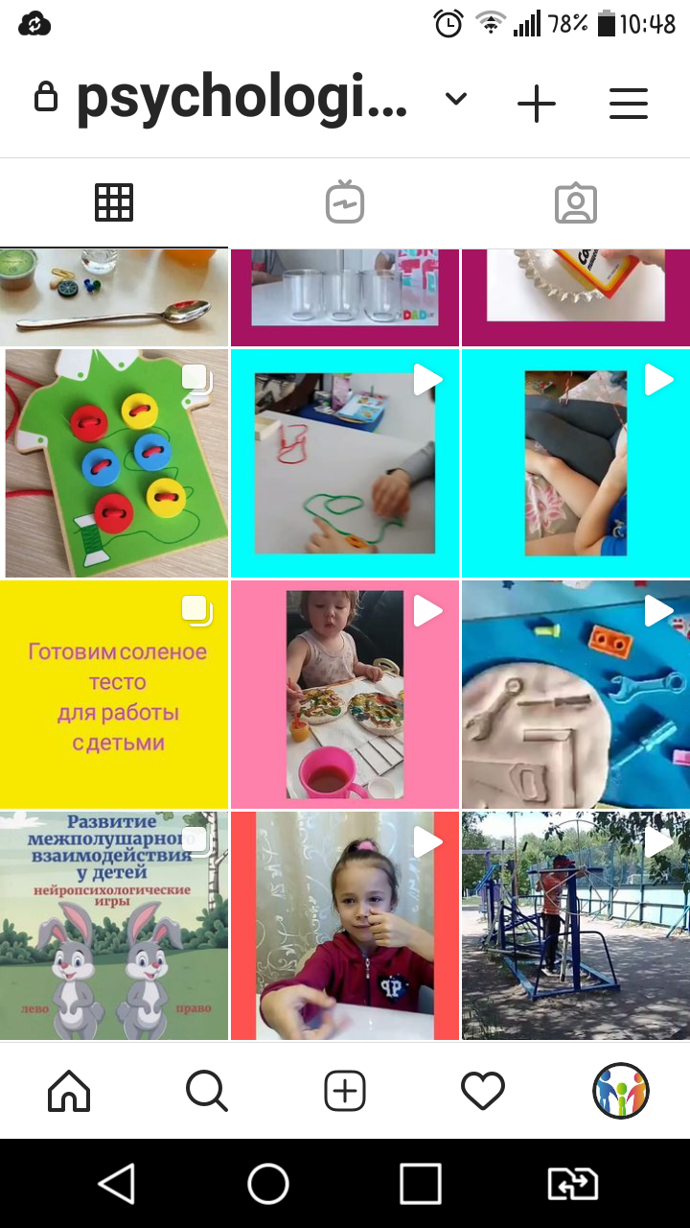
Instagram парағы құрылды

Slide 14
Instagram парағы құрылды

Slide 15
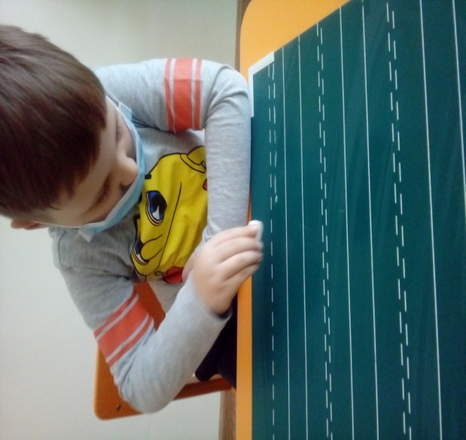
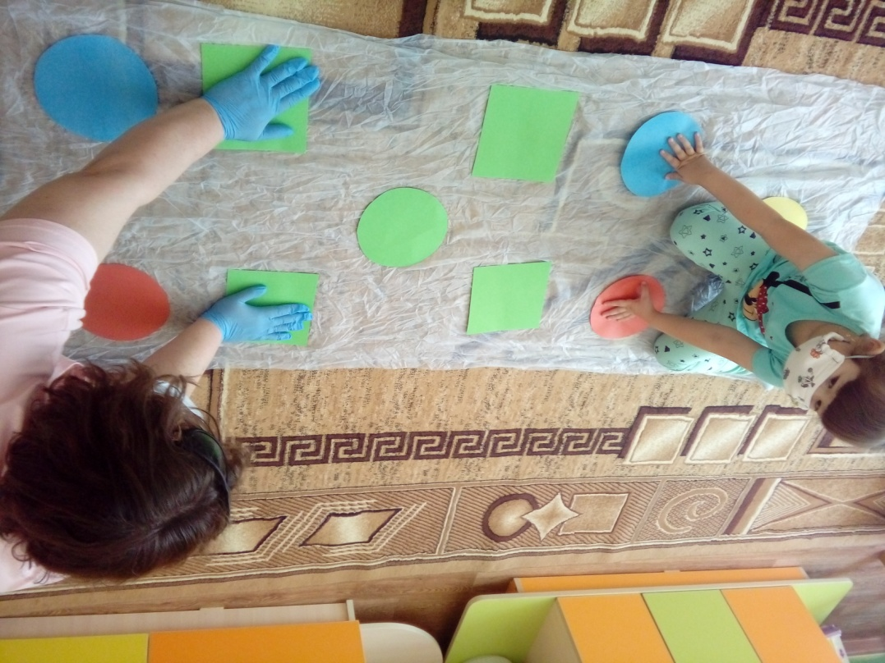
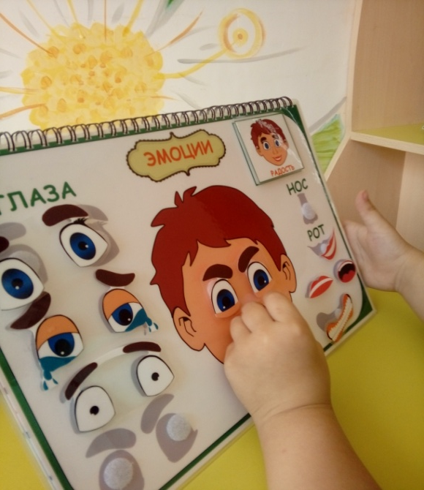
Instagram

Slide 16
Нәтижесі Ата-аналарды оқыту және олардан үйрену
Тәжірибе алмасу үшін ақпараттық алаңдар құру.
Бірлескен жобаларда ата-аналардың шығармашылық әлеуетін ашу.
Бейнекартотека базасын құру

Slide 17
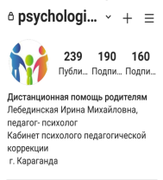
НАЗАРЛАРЫҢЫЗҒА
РАҚМЕТ !
педагог-психолог
Лебединская Ирина Михайловна

